Slide 1



Baza danych dla sieci sklepów Ropuszka
Konrad Gabryś - s12836
Jakub Matuszewski - s25750
Igor Nowacki - s26365
Paweł Saniewski - s16996
Repozytorium:
https://github.com/Saniewski/ropuszka

Slide 2



Plan prezentacji
Rozwiązywany problem
Schemat relacyjnej bazy danych
Dlaczego baza nierelacyjna?
Przykładowy dokument w MongoDB
Wyniki pomiarów czasów wykonania zapytań
Wnioski

Slide 3





Rozwiązywany problem
Sklep „Ropuszka” przechowuje wszystkie swoje dane w bazie relacyjnej, ale w związku z rozrostem marki, mają problemy z powolnym JOINowaniem milionów rekordów. Dlatego zdecydowali się zmigrować swoje dane do bazy nierelacyjnej (MongoDB). Chcieliby, żeby strona internetowa z produktami wczytywała się szybciej, generowanie raportów trwało krócej, a sklep internetowy działał o wiele sprawniej.

Slide 4
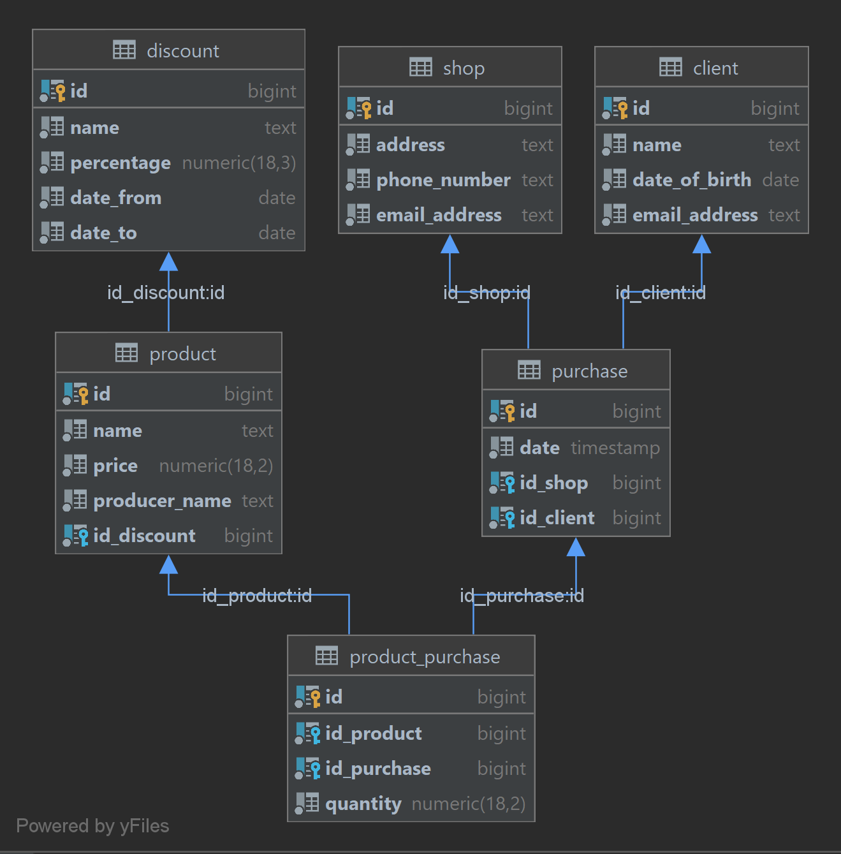
Schemat relacyjnej bazy danych

Slide 5

Dlaczego baza nierelacyjna?
W przypadku sieci sklepów „Ropuszka” baza nierelacyjna będzie lepszym wyborem niż pozostanie przy relacyjnej, ponieważ mają ogromną ilość danych i wyszukiwanie ich w połączeniu z wieloma złączeniami powoduje znaczne spowolnienie działania sklepu internetowego oraz również samego wewnętrznego systemu sprzedażowego. MongoDB nada się idealnie, ponieważ jest bazą nierelacyjną oraz jest łatwa w użyciu, więc developerzy sklepu, nawet jak nie znają MongoDB, to szybko się jego nauczą.

Slide 6
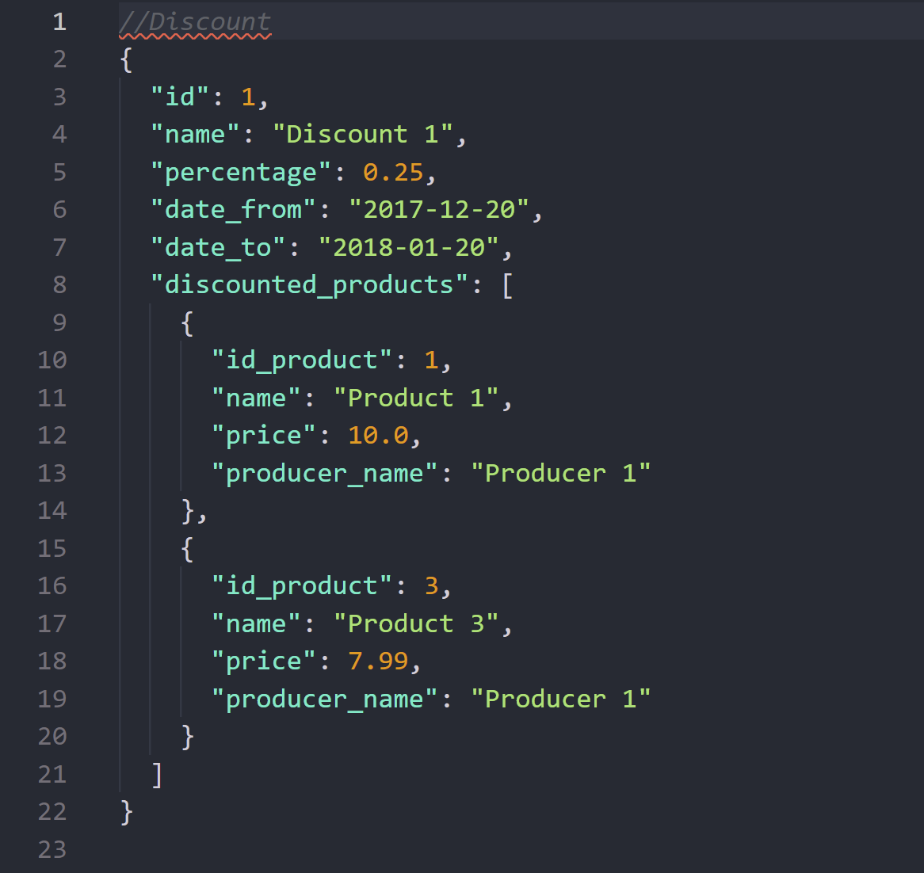
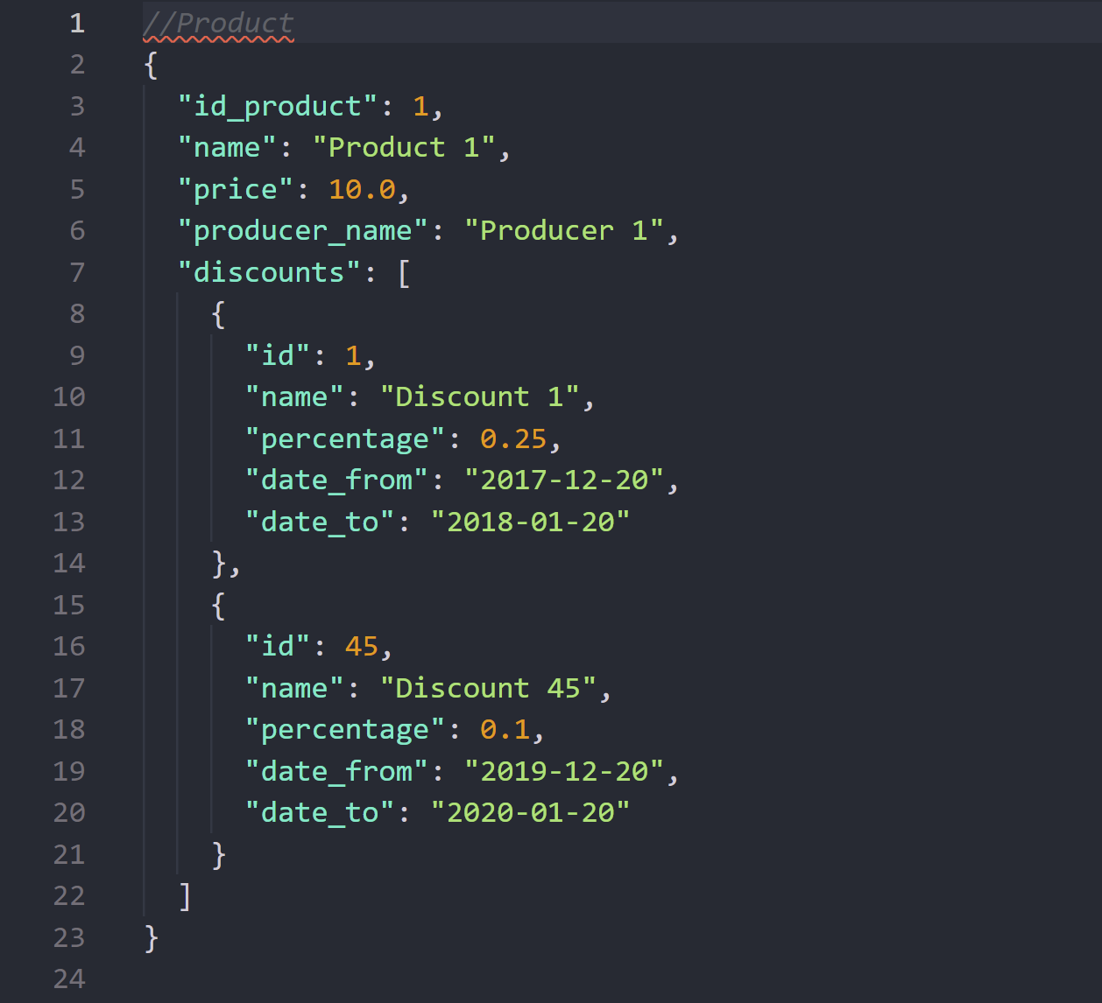
Przykładowe dokumenty w MongoDB

Slide 7
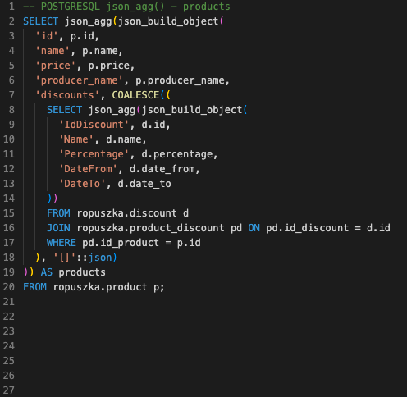

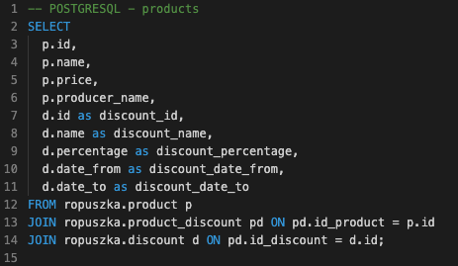
Porównanie przykładowych zapytań

Slide 8
Wyniki pomiarów czasów wykonania zapytań
Mongo collection | Mongo exec stats | Postgres exec stats | Postgres json_agg() exec stats
db.products.find() | 17ms (100'000) | 71.820ms (40'000) | 408.630ms (1)
db.discounts.find() | 89ms (10'000) | 445.463ms (40'000) | 272.736ms (1)
db.clients.find() | 5647ms (200'000) | 18650.733ms (8437) | 38022.149ms (1)

Slide 9

Wnioski
Jak można było przewidzieć, na zbiorach bardzo dużych danych, MongoDB poradziło sobie szybciej niż PostgreSQL z wykonywaniem zapytań oraz zwracaniem ich wyników. MongoDB było od 3. do nawet 24. razy szybsze niż PostgreSQL. Można zaryzykować stwierdzenie, że w dzisiejszych czasach nierelacyjne bazy danych powinny być standardem w firmach, które zbierają bardzo dużo danych i potrzebują szybko je przetwarzać. Natomiast tam, gdzie potrzebna jest bardzo duża niezawodność i idempotentność (np. w bankach, firmach ubezpieczeniowych) – nadal powinny być używane relacyjne bazy danych.

Slide 10
Wnioski
Czas wykonania nie zależy od ilości zwracanych rekordów lub dokumentów, tylko od:
liczby złączeń i złączanych rekordów w Postgres,
rozmiaru dokumentu i subdokumentów w Mongo.
Query execution time Postgres'a rośnie wykładniczo w miarę przybywania danych (wynika to ze złączeń i pętli, które są wykonywane "pod spodem"), a w Mongo query execution time wraz z przyrostem danych rośnie liniowo.
W jednym przypadku zapytanie Postgres z użyciem json_agg() wykonało się szybciej, niż standardowe zapytanie ze złączeniami.

Slide 11
Dziękujemy za uwagę

